Slide 1
Jaringan Komputer
Physical Layer

Slide 2
Pengertian
Sebuah jalur bit (data) yang digunakan untuk menghubungkan pengirim dengan berbagai penerima.
Kehilangan atau kerusakan data yang terjadi pada proses pengiriman Bit (data), dapat disebabkan oleh beberapa kemungkinan, sehingga diperlukan mekanisme untuk memulihkan kesalahan tersebut pada lapisan yang lebih tinggi.

Slide 3
Dasar-dasar Teori Komunikasi Data
KOMUNIKASI DATA
Merupakan bentuk komunikasi yang secara khusus berkaitan dengan transmisi atau pemindahan data antar komputer-komputer, komputer dengan piranti-piranti lain dalam bentuk data digital yang dikirimkan melalui media komunikasi data

Slide 4
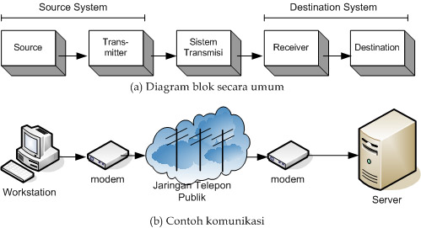
Komponen Komunikasi Data

Slide 5
Komponen Komunikasi Data
Source
Transmitter
Unsur-Unsur
Sistem Transmisi
Receiver
Destination

Slide 6
Model Komunikasi Data
1. Komunikasi Data Simplex
2. Komunikasi Data Half Duplex

Slide 7
Model Komunikasi Data
3. Komunikasi Data Full Duplex

Slide 8
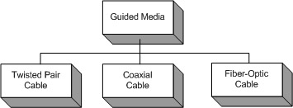
Media Transmisi
1. Media Terpandu (Guided Media)

Slide 9
Guided Media
1. Twisted Pair
STP
UTP
Terdiri atas dua pasang kawat yang terpilin.
Twisted-pair lebih tipis
Lebih mudah putus, dan mengalami gangguan lain sewaktu kabel terpuntir atau kusut.
Keunggulan dari kabel twisted-pair adalah dampaknya terhadap jaringan secara keseluruhan: apabila sebagian kabel twisted-pair rusak, tidak seluruh jaringan terhenti, sebagaimana yang mungkin terjadi pada coaxial.

Slide 10
Guided Media
a. Shielded Twisted Pair (STP)
Kabel STP mengkombinasikan teknik-teknik perlindungan dan antisipasi tekukan kabel.
Keunggulan STP adalah jaminan proteksi jaringan dari interferensi-interferensi eksternal,
STP sedikit lebih mahal dibandingkan UTP.

Slide 11
Guided Media
a. Shielded Twisted Pair (STP)
Kabel STP tidak dapat dipakai untuk jarak lebih jauh sebagaimana media-media lain (seperti kabel coaxial) tanpa bantuan device penguat (repeater).
Kecepatan dan keluaran: 10-100 Mbps
Panjang kabel maksimum yang diizinkan : 100m (pendek).

Slide 12
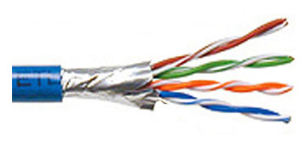
Guided Media
a. Shielded Twisted Pair (STP)
Kabel STP

Slide 13
Guided Media
b. Unshielded Twisted Pair (UTP)
Category 1 : sifatnya mampu mentransmisikan data kecepatan rendah. Contoh: kabel telepon.
Category 2 : sifatnya mampu mentransmisikan data lebih cepat dibanding category 1. Dapat digunakan untuk transmisi digital dengan bandwidth hingga 4 MHz.

Slide 14
Guided Media
b. Unshielded Twisted Pair (UTP)
Category 3 : mampu mentransmisikan data hingga 16 MHz.
Category 4 : mamu mentransmisikan data hingga 20 MHz.
Category 5 : digunakan untuk transmisi data yang memerlukan bandwidth hingga 100 MHz.

Slide 15
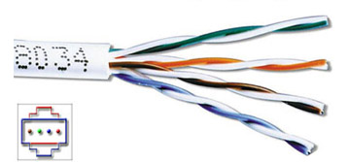
Guided Media
b. Unshielded Twisted Pair (UTP)

Slide 16
Guided Media
2. Kabel Coaxial
Terdiri atas konduktor silindris melingkar, yang menggelilingi sebuah kabel tembaga inti yang konduktif
Dapat dijalankan tanpa banyak membutuhkan bantuan repeater sebagai penguat untuk komunikasi jarak jauh diantara node network

Slide 17
Guided Media
3. Kabel Fiber Optic
Terdiri atasKecepatan dan keluaran:
10 -100 Mbps
Panjang kabel maksimum: 200m (disarankan 180m) untuk thin-coaxial dan 500m untuk thick-coaxial

Slide 18
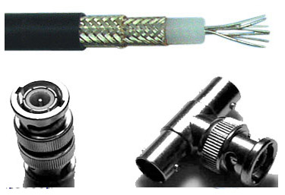
Guided Media
2. Kabel Coaxial

Slide 19
Guided Media
3. Kabel Fiber Optic
Terdiri atas konduktor silindris melingkar, yang menggelilingi sebuah kabel tembaga inti yang konduktif
Dapat dijalankan tanpa banyak membutuhkan bantuan repeater sebagai penguat untuk komunikasi jarak jauh diantara node network

Slide 20
Guided Media
3. Kabel Fiber Optic (Keuntungan)
Kecepatan: jaringan-jaringan fiber optic beroperasi pada kecepatan tinggi, mencapai gigabits per second
Bandwidth: fiber optic mampu membawa paket-paket dengan kapasitas besar.
Distance: sinyal-sinyal dapat ditransmisikan lebih jauh tanpa memerlukan perlakuan “refresh” atau “diperkuat”.

Slide 21
Guided Media
3. Kabel Fiber Optic (Keuntungan)
Kecepatan: jaringan-jaringan fiber optic beroperasi pada kecepatan tinggi, mencapai gigabits per second
Resistance: daya tahan kuat terhadap imbas elektromagnetik yang dihasilkan perangkat-perangkat elektronik seperti radio, motor, atau bahkan kabel-kabel transmisi lain di sekelilingnya.

Slide 22
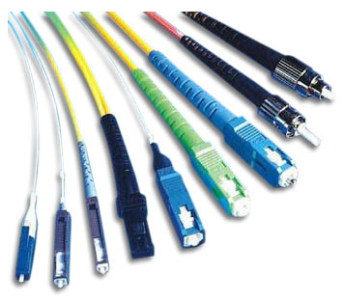
Guided Media
3. Kabel Fiber Optic

Slide 23
Guided Media
Karakteristik titik ke titik :
 | Rentang frekuensi | Atenuasi khusus | Delay khusus | Jarak repeater
Twisted pair (dengan loading) | 0 – 3,5 kHz | 0,2 dB/km @ 1kHz | 50 µs/Km | 2 km
Twisted pair (kabel multipair) | 0 – 1 MHz | 3 dB/km @ 1kHz | 5 µs/Km | 2 km
Coaxial | 0 – 500 MHz | 7 dB/km @ 10kHz | 4 µs/Km | 1 – 9 km
Fiber Optic | 180 – 370 THz | 0,2 – 0,5 dB/km | 5 µs/Km | 40 km

Slide 24
Guided Media
Karakteristik titik ke titik :
Karakteristik | Thinnet | Thicknet | Twisted Pair | Fiber Optic
Biaya/harga | Lebih mahal dari twisted | Lebih mahal dari thinnet | Paling murah | Paling mahal
Jangkauan | 185 meter | 500 meter | 100 meter | 2000 meter
Transmisi | 10 Mbps | 10 Mbps | 1 Gbps | > 1 Gbps
Fleksibilitas | Cukup fleksibel | Kurang fleksibel | Paling fleksibel | Tidak fleksibel
Kemudahan instalasi | Mudah | Mudah | Sangat mudah | Sulit
Resistensi terhadap inferensi | Baik | Baik | Rentan | Tidak terpengaruh

Slide 25
Unguided Media
Mentransmisikan gelombang electromagnetic
tanpa menggunakan konduktor fisik seperti
kabel atau serat optik.
Contoh sederhana adalah gelombang radio
seperti microwave, wireless mobile
dan lain sebagainya.
Media ini memerlukan antena untuk transmisi
dan penerimaan (transmiter dan receiver)

Slide 26
Unguided Media
Jenis Transmisi :
Point-to-point (unidirectional) yaitu dimana
pancaran terfokus pada satu sasaran
Broadcast (omnidirectioanl) yaitu dimana
sinyal terpancar ke segala arah dan dapat
diterima oleh banyak antena

Slide 27
Unguided Media
Wilayah Transmisi :
Gelombang mikro (microwave) 2 – 40 Ghz
Gelombang radio 30 Mhz – 1 Ghz
Gelombang inframerah

Slide 28
Unguided Media
Terbagi 4 bagian :
Gelombang Mikro Terrestrial (Atmosfir Bumi)
Gelombang Mikro Satelit
Radio Broadcast
Infra Merah

Slide 29
Unguided Media
Gelombang Mikro Terrestrial (Atmosfir Bumi)
Tipe antena gelombang mikro yang paling umum adalah parabola ‘dish’.
Ukuran diameternya biasanya sekitar 3 m.
Antena pengirim memfokuskan sinar pendek agar mencapai transmisi garis pandang menuju antena penerima.

Slide 30
Unguided Media
Gelombang Mikro Terrestrial (Atmosfir Bumi)
Antena gelombang mikro biasanya ditempatkan pada ketinggian tertentu diatas tanah untuk memperluas jarak antara antena dan mampu menembus batas.
Untuk mencapai transmisi jarak jauh, diperlukan beberapa menara relay gelombang mikro, dan penghubung gelombang mikro titik ke titik dipasang pada jarak tertentu.

Slide 31
Unguided Media
2. Gelombang Mikro Satelit
Satelit komunikasi adalah sebuah stasiun relay gelombang mikro.
Dipergunakan untuk menghubungkan dua atau lebih transmitter/receiver gelombang mikro pada bumi, yang dikenal sebagai stasiun bumi atau ground station.

Slide 32
Unguided Media
2. Gelombang Mikro Satelit
Satelit menerima transmisi diatas satu band frekuensi (uplink), amplifier dan mengulang sinyal-sinyal, lalu mentransmisikannya ke frekuensi yang lain (downlink).
Sebuah satelit pengorbit tunggal akan beroperasi pada beberapa band frekuensi, yang disebut sebagai transponder channel, atau singkatnya transponder.

Slide 33
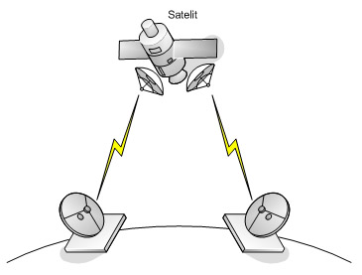
Unguided Media
2. Gelombang Mikro Satelit

Slide 34
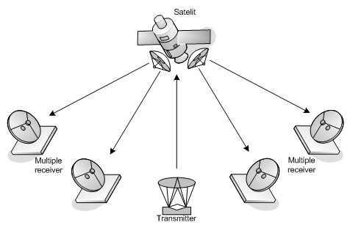
Unguided Media
2. Gelombang Mikro Satelit

Slide 35
Unguided Media
3. Radio Broadcast
Rentang 30 MHz sampai 1 GHz merupakan rentang yang efektif untuk komunikasi broadcast.
Sumber gangguan utama untuk siaran radio adalah interferensi multi-jalur. Pantulan dari bumi, air, dan alam atau obyek-obyek buatan manusia dapat menyebabkan terjadinya multi-jalur antar antena. Efek ini nampak jelas saat penerima TV menampilkan gambar ganda saat pesawat terbang melintas.

Slide 36
Unguided Media
4. Infra Merah
Komunikasi infra merah dicapai dengan menggunakan transmitter/receiver (transceiver) yang modulasi cahaya yang koheren.
Transceiver harus berada dalam jalur pandang maupun melalui pantulan dari permukaan berwarna terang misalnya langit-langit rumah.
Tidak ada hal-hal yang berkaitan dengan pengalokasian frekuensi dengan infra merah, karena tidak diperlukan lisensi untuk itu.

Slide 37
Unguided Media
4. Infra Merah
Pada handphone dan PC, media infra merah ini digunakan untuk mentransfer data tetapi dengan suatu standar atau protocol tersendiri yaitu protocol IrDA.
Cahaya infra merah merupakan cahaya yang tidak tampak. Jika dilihat dengan spektroskop cahaya maka radiasi cahaya infra merah akan nampak pada spektruk elektromagnetik dengan panjang gelombang diatas panjang gelombang cahaya merah.

Slide 38
ISDN
(Integrated Services Digital Network)
ISDN adalah
Hasil penggabungan antara teknologi komunikasi dengan teknologi komputer, dimaksudkan untuk jaringan telekomunikasi publik yang mampu memberi layanan terintegrasi, seperti suara, video, dan data.
Narrowband ISDN adalah generasi pertama ISDN yang didasarkan pada pemakaian saluran 64 Kbps sebagai unit dasar switching dan berorientasi circuit switching. Kontribusi teknis utama dari narrowband ISDN adalah frame-relay.

Slide 39
ISDN
(Integrated Services Digital Network)
Broadband ISDN, generasi kedua, mendukung rate data yang sangat tinggi (100 Mbps) dan berorientasi packet switching. Kontribusi teknis utama dari broadband ISDN adalah ATM yang juga disebut sebagai cell-relay.

Slide 40
ISDN
(Integrated Services Digital Network)
Channel-channel ISDN adalah:
Channel B: 64 Kbps
Channel D: 16 atau 64 Kbps
Channel H: 384 Kbps (H0), 1536 Kbps (H11), dan 1920 Kbps (H12)

Slide 41
ISDN
(Integrated Services Digital Network)
Channel B:
channel pemakai dasar, dapat dipergunakan untuk membawa suara digital (64 Kbps PCM), data berkecepatan tinggi (circuit switched dan packet switched), faksimile, dan juga video.
Channel D:
memiliki dua tujuan, pertama untuk membawa informasi pensinyalan kontrol panggilan circuit switched, dan kedua bisa dipakai untuk sebagai packet switching atau hubungan jarak jauh berkecepatan rendah pada saat tidak ada informasi pensinyalan.

Slide 42
ISDN
(Integrated Services Digital Network)
Ada layanan akses utama yaitu:
BRI (Basic Rate Interface)
menyediakan 2 channel B dan 1 channel D, total 192 Kbps.
PRI (Primary Rate Interface).
menyediakan 23 channel B, dan 1 channel D (64 Kbps) dengan total 1,544 Mbps, atau 30 channel B ditambah 1 channel D (64 Kbps) dengan total 2,048 Mbps.

Slide 43
Jaringan Selular
Jaringan ini cocok untuk melayani daerah dengan cakupan luas dan operasi mobile.
Jaringan ini memanfaatkan konsep microcell, teknik frequency reuse dan teknik handover.
Kelemahannya adalah memiliki kompleksitas perencanaan yang tinggi

Slide 44
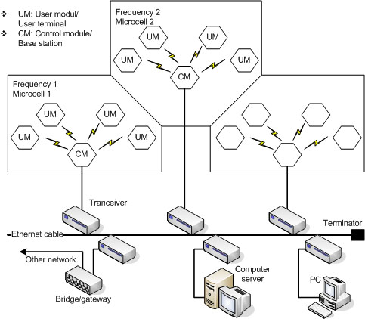
Jaringan Selular

